Slide 1



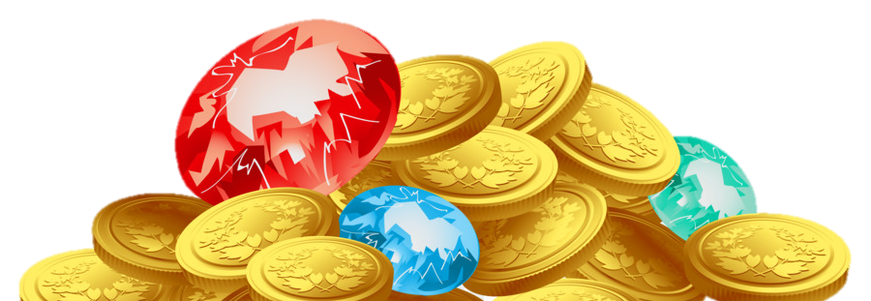
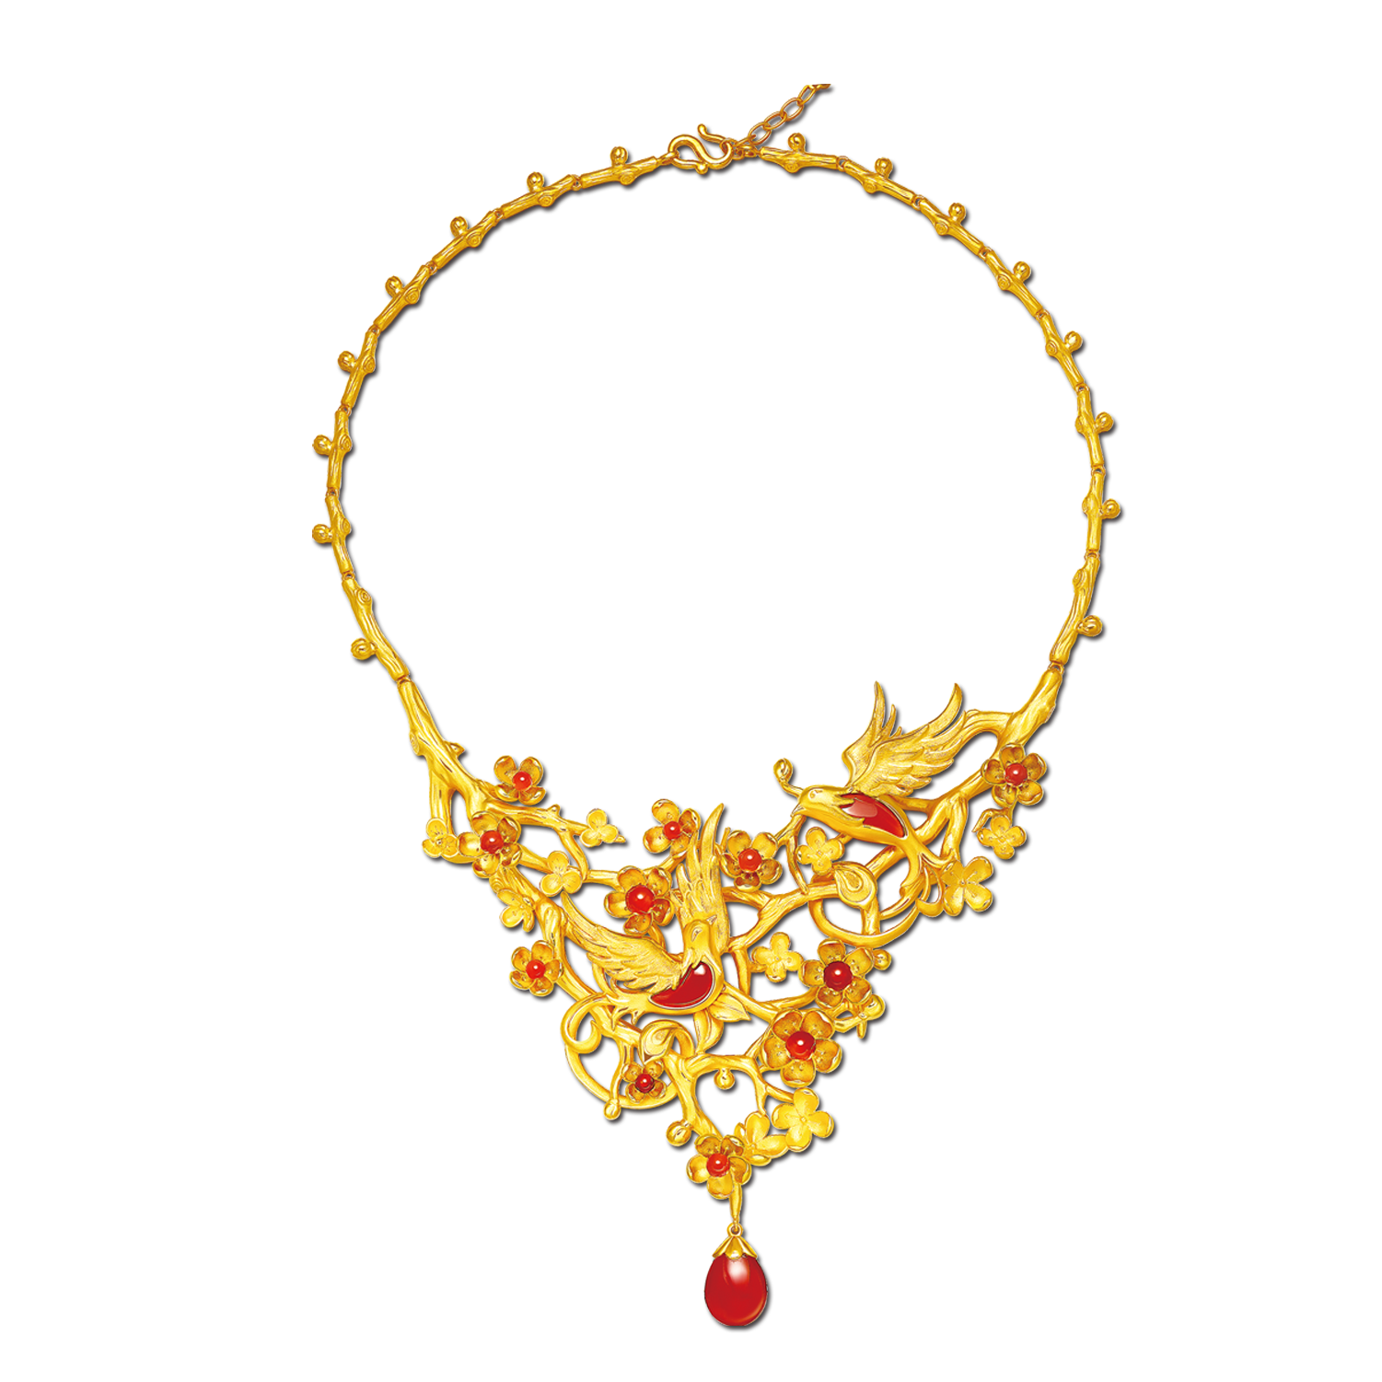
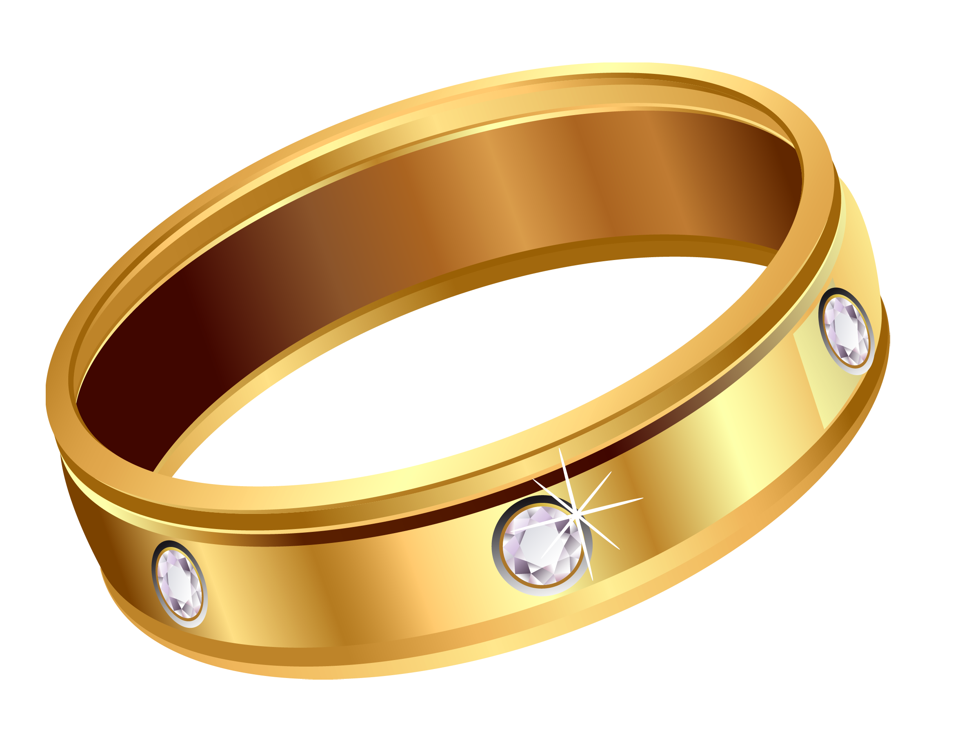

Дұрыс жауап
Қате жауап
Сұрақ жазасыз
Қате жауап
Қате жауап

Slide 2
Қате жауап
Қате жауап
Сұрақ жазасыз
Дұрыс жауап
Қате жауап

Slide 3
Қате жауап
Дұрыс жауап
Сұрақ жазасыз
Қате жауап
Қате жауап

Slide 4
Қате жауап
Қате жауап
Сұрақ жазасыз
Қате жауап
Дұрыс жауап

